Slide 1
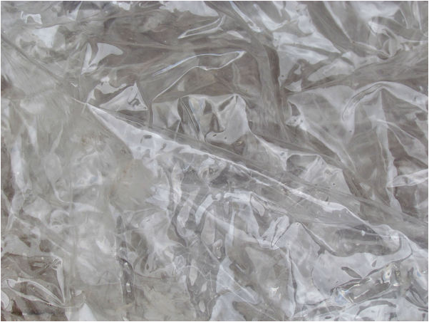
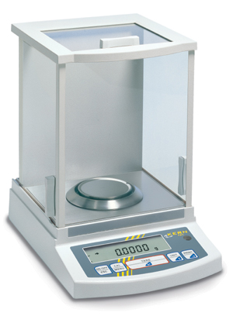
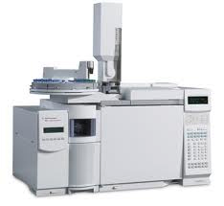
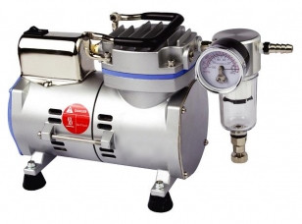
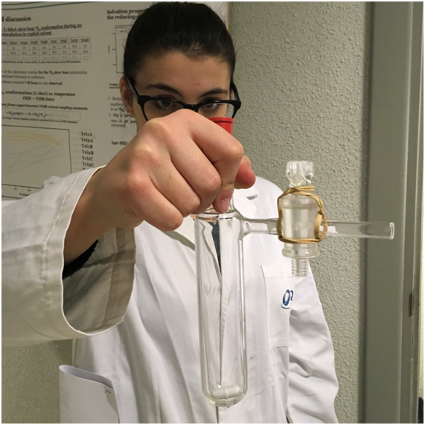
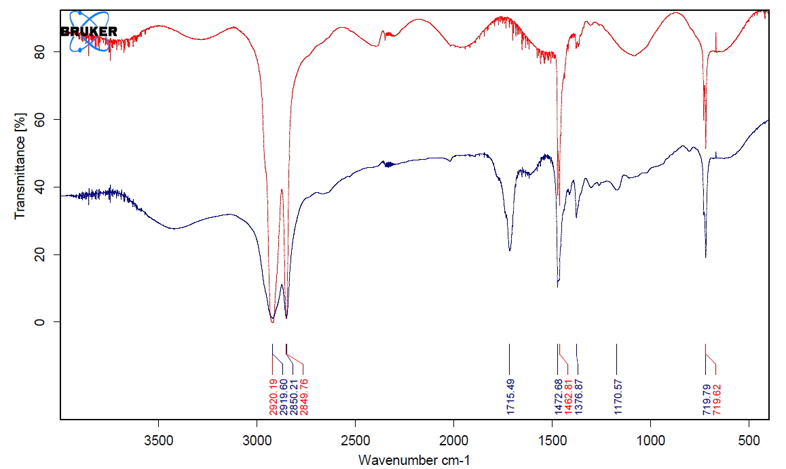
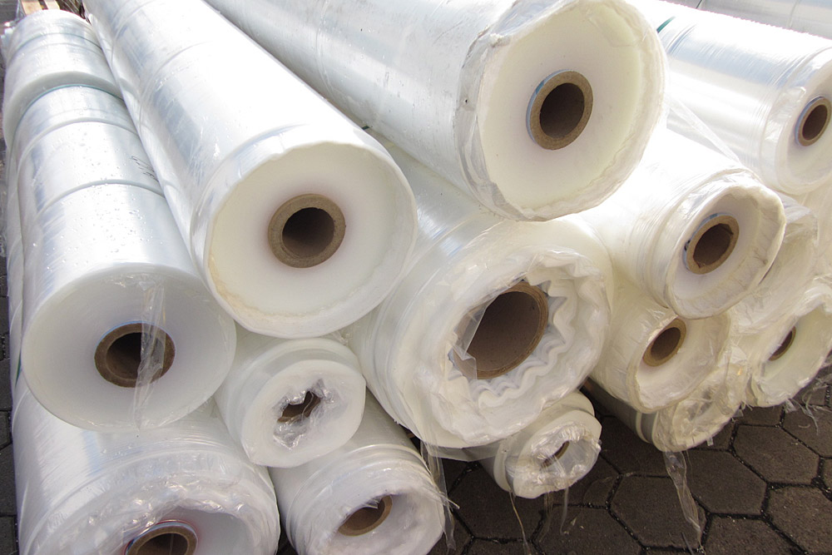
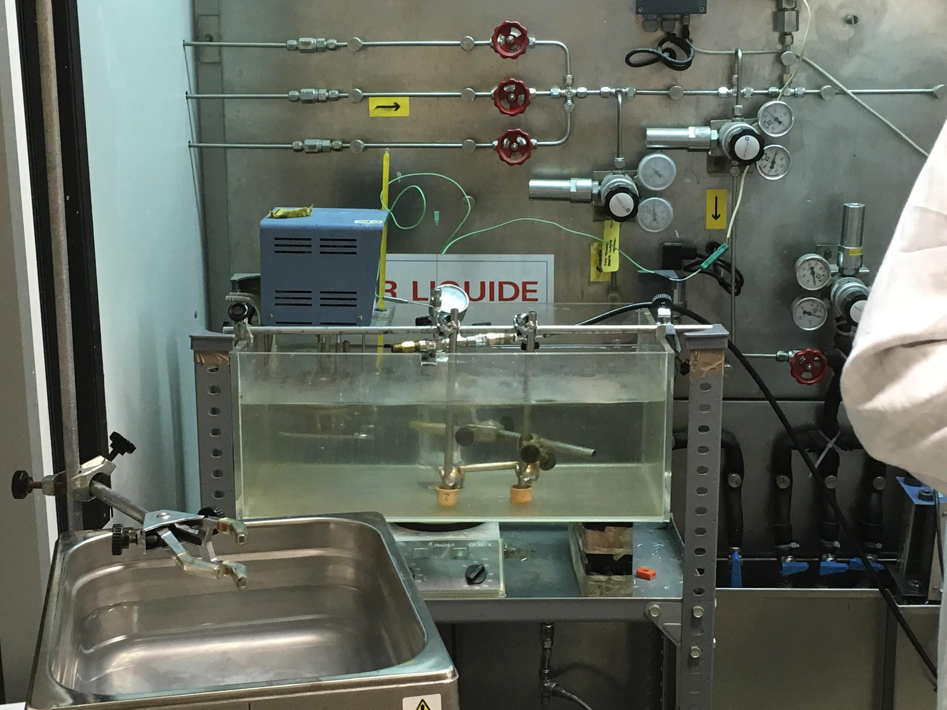
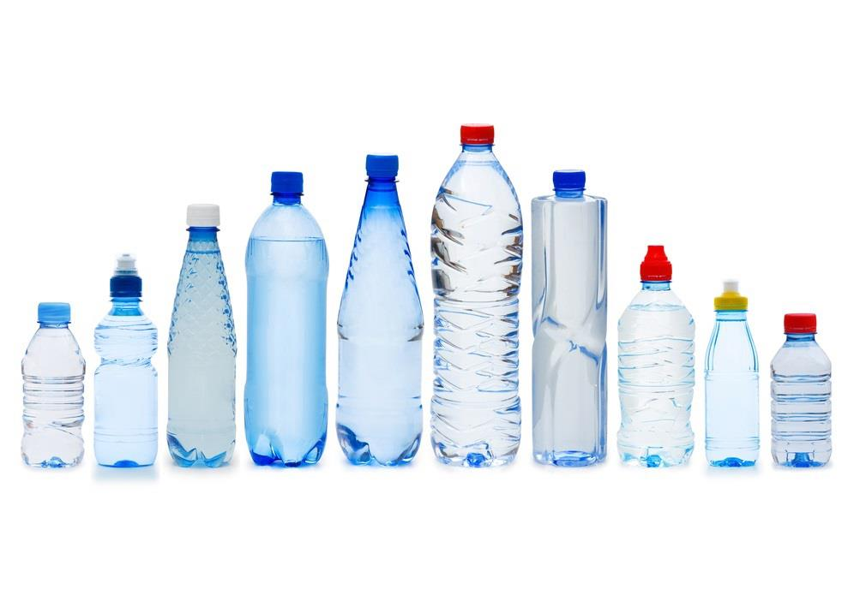
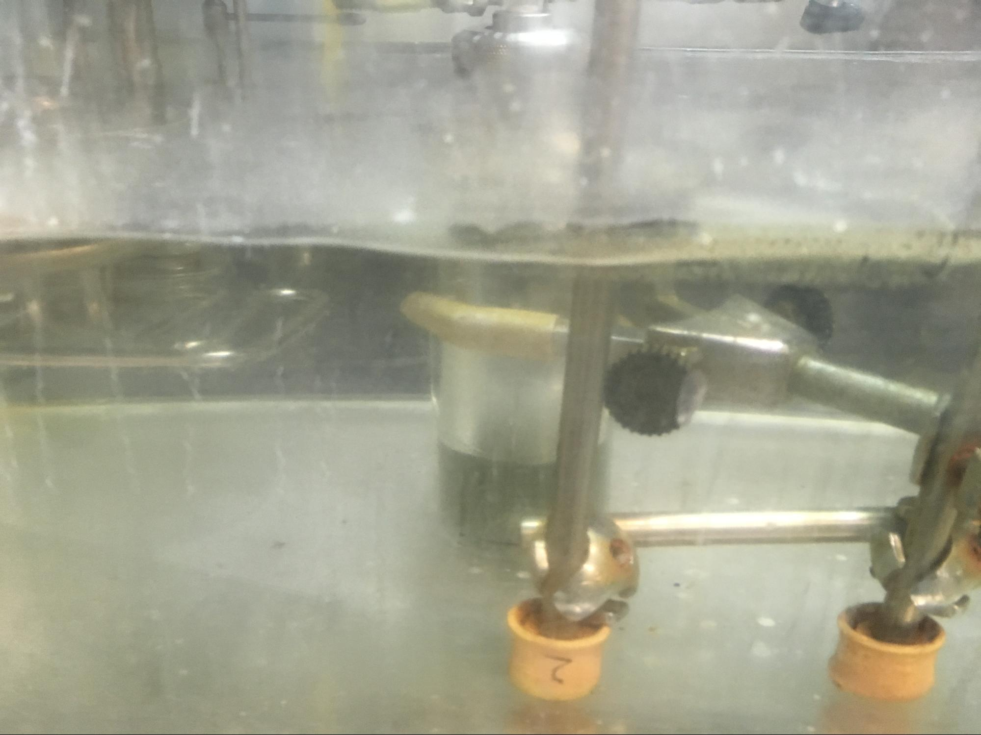
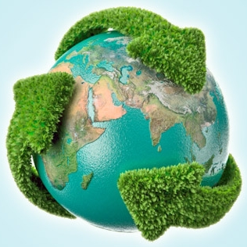
Viviendo en la edad de los plásticos:
Síntesis de polímeros y métodos de reciclado
MIEMBROS DEL GRUPO:
Darío Acevedo Barreto (IES Ciudad Duarte)
Diego Baquero Sanz (IES Lauretum)
Andrea Jurado Torres (Portaceli)
María Moreno Pérez (IES Pepe Ruiz Vela)
Noelia Pérez Herrera (IES Llanes)
INVESTIGADORES INSTITUTO CSIC:
Dr Juan Cámpora Pérez
Dra Pilar Palma Ramírez
PROFESORES COLABORADORES:
María de los Reyes Gallardo Gutiérrez
mrgallardo@fundacionloyola.es
Colegio Portaceli, Avenida Eduardo Dato nº 20. 41008, Sevilla.
Agradecemos la posibilidad de participar en este proyecto a nuestros profesores, que nos dieron la oportunidad, a nuestras familias por alentarnos y a los investigadores por dejarnos usar sus instalaciones y conocimientos.
¡Sin ellos no hubiera sido posible!
INTRODUCCIÓN
Los polímeros son materiales imprescindibles, ya que son muy difíciles de sustituir, pero tienen algunos problemas. Debemos a aprender a analizar los plásticos para clasificarlos y reciclarlos según al grupo al que pertenezcan. También debemos estudiar sus ventajas e inconvenientes para poder actuar en favor del medio ambiente.
MATERIALES
1ª parte: Balanza de precisión, utensilios de laboratorio, bomba de vacío,tubo Schlenk, agitador magnético y equipo del laboratorio de altas presiones.
2ª parte: Espectrómetro de masas y prensa.de laboratorio.
PROCEDIMIENTO
1ª parte: Fabricación de nuestro propio polietileno en el laboratorio de altas presiones del CSIC usando el catalizador NiBr2DAB(Me,R) y como disolvente seco el diclorometano y el tolueno.
2ª parte: Análisis y comparación de nuestro polietileno (PE) con muestra industrial, seguido de análisis y caracterización de plásticos de nuestras polimerotecas.
PE comercial
Balnaza de Precisión
Espectromatro de masas
Bomba de vacio
Equipo Schlenk
PE elaborado
OBJETIVOS
Síntesis de polímeros.
Métodos de reciclado.
Desarrollar el espíritu crítico de los jóvenes.
Enseñar a los jóvenes a investigar.
Informar sobre la repercusión de la acción
humana en el medio ambiente.
Comparación espectro
PE comercia ly
PE elaborado
CARACTERIZACIÓN DE LOS POLÍMEROS
LDPE (Polietileno de baja densidad):
Buena resistencia térmica y química. Buena resistencia al impacto.
Color lechoso, puede llegar a ser transparente dependiendo de su espesor.
Muy buena procesabilidad.
Es más flexible que el polietileno de alta densidad.
Presenta dificultades para imprimir, pintar o pegar sobre él.
PET (tereftalato de polietileno):
Alta resistencia al desgaste y corrosión.
Buena resistencia química y térmica.
Muy buena barrera a CO₂, aceptable barrera a O₂ y humedad.
Reciclable, aunque tiende a disminuir su viscosidad.
Film de LDPE
Botellas de PET
Laboratorio de Altas Presiones
Fabricación del Polietileno
CONCLUSIONES
Tras la comparación entre polietilenos observamos que el nuestro estaba contaminado por agua, tal y como mostraba la espectrometría. Por otro lado, concluimos que una de nuestras muestras se trataba de un polímero complejo (conjunto de varios polímeros diferentes), y que la otra se trataba de PET.
En lo referente al reciclado, llegamos a la conclusión de que los métodos de hoy día, ya sean físicos (triturándolos y moldeándolos para obtener nuevos plásticos) o químicos, deben mejorarse, a fin de que se reduzca el impacto negativo que pudiesen tener estos materiales.
RECICLADO
El principal problema que enfrentamos para el reciclado de los polímeros es la cantidad masiva de estos que producimos, así como su gran variedad, lo que ocasiona serios problema medioambientales. Por otro lado, ya hay presentes distintas legislaciones que hacen más fácil este proceso y que nos impulsan a una mejora continua en este apartado, por lo una de las soluciones futuras sería mejorar el rendimiento de los sistemas de reciclado de estos materiales, a fin de que consigamos reducir su impacto negativo.

